Slide 1
Introdução ao Matlab
Aula 02
SEATEL 2021 leonardo barbosa da silva

Slide 2

Mostrar que Não precisa ser programador para fazer códigos em matlab!
Missão do curso:

Slide 3
agenda
Apresentação do programa
Conceitos básicos de programação
Criação de scripts e funções customizadas
Operações com vetores e matrizes
Geração e filtragem de sinais
Criação de gráficos
Trabalhar com dados .txt e .csv
Exportar projetos como relatórios
Exemplos de projetos em Matlab no escopo da graduação
Aula 01
Aula 02

Slide 4
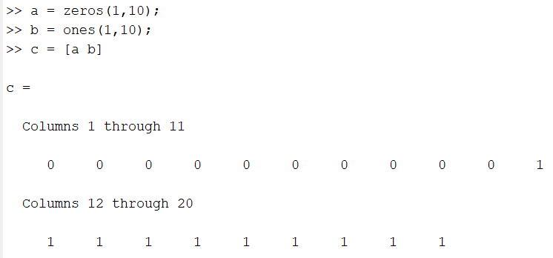
Geração e Filtragem de Sinais
Combinando o que já aprendemos ontem:
Podemos usar as funções ones() e zeros() para criar alguns sinais fundamentais, como o degrau unitário por exemplo

Slide 5
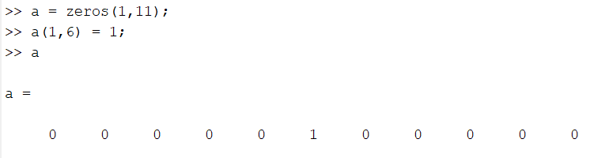
Geração e Filtragem de Sinais
Combinando o que já aprendemos ontem:
Outro sinal muito simples de ser criado é a função impulso

Slide 6
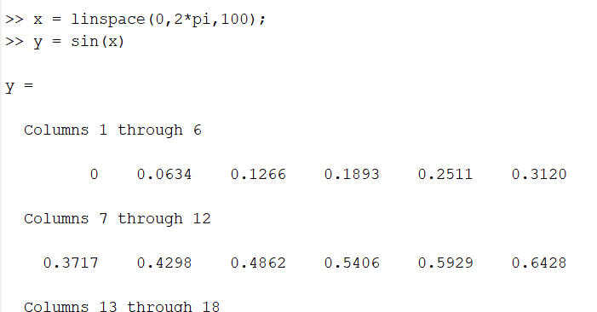
Geração e Filtragem de Sinais
Combinando o que já aprendemos ontem:
As funções matemáticas já vistas, também recebem vetores. Assim, podemos criar diversos sinais com muita facilidade:

Slide 7
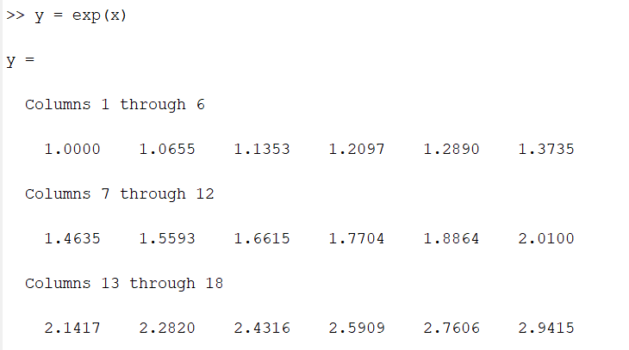
Geração e Filtragem de Sinais
Combinando o que já aprendemos ontem:
As funções matemáticas já vistas, também recebem vetores. Assim, podemos criar diversos sinais com muita facilidade:

Slide 8
Geração e Filtragem de Sinais
Combinando o que já aprendemos ontem:
Algumas outras funções que geram sinais característicos:
Forma de onda | Função
Onda quadrada | square(x)
Onda dente de serra | sawtooth(x)
Onda triangular | sawtooth(x, 0.5)

Slide 9
Geração e Filtragem de Sinais
Para aplicarmos um filtro, primeiro precisamos ter o que filtrar...
Em teorias de comunicação, um dos distúrbios mais básicos em qualquer sinal é o ruído branco gaussiano
Podemos simular o efeito dele de duas maneiras:
Somando valores randômicos (função “rand( )”) ao sinal original
Utilizando a função “awgn( )”, que aplica um ruído branco gaussiano médio dada uma certa relação sinal-ruído (SNR) mínima
Obs: O SNR pode ser interpretado como a razão da potência do sinal e do ruído, de maneira que quanto maior esta relação, menos o sinal é afetado pela interferência. Ou seja, maiores SNRs indicam sinais de maior fidelidade

Slide 10
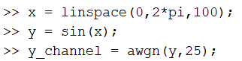
Geração e Filtragem de Sinais
Para aplicarmos um filtro, primeiro precisamos ter o que filtrar...
Comparando um sinal senoidal antes e depois de passar por um canal senoidal “awgn( )” com um SNR de 25 dB:
Sinal_ruidoso = awgn( sinal_original, SNR )

Slide 11
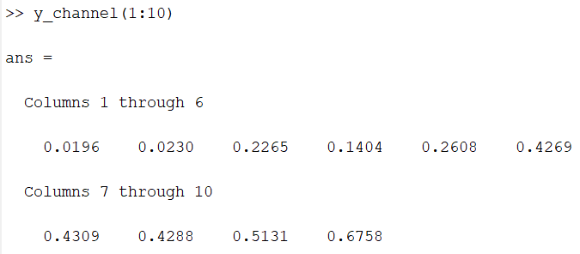
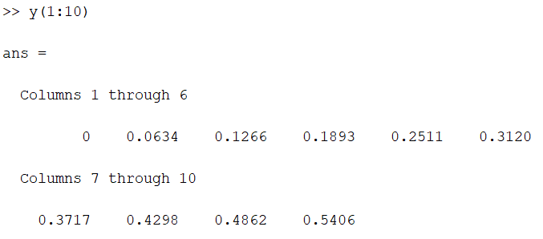
Geração e Filtragem de Sinais
Para aplicarmos um filtro, primeiro precisamos ter o que filtrar...
Comparando um sinal senoidal antes e depois de passar por um canal senoidal “awgn( )” com um SNR de 25 dB:

Slide 12
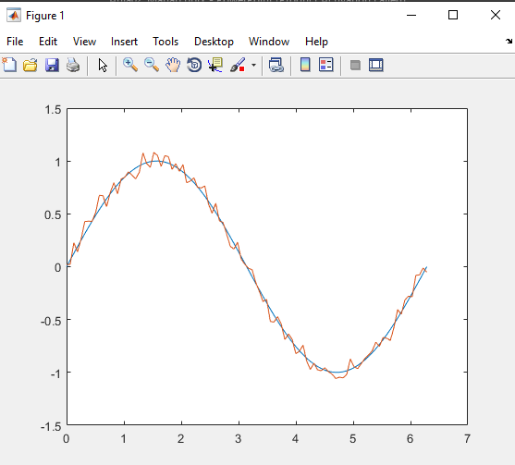
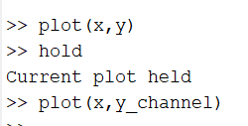
Geração e Filtragem de Sinais
Para aplicarmos um filtro, primeiro precisamos ter o que filtrar...
Para visualizar melhor o efeito do ruído, podemos verificar as duas curvas em um gráfico:
Em azul, temos o seno original e em vermelho o sinal com ruído
Se mudarmos o SNR para valores menores, o sinal se torna ainda mais ruidoso!

Slide 13
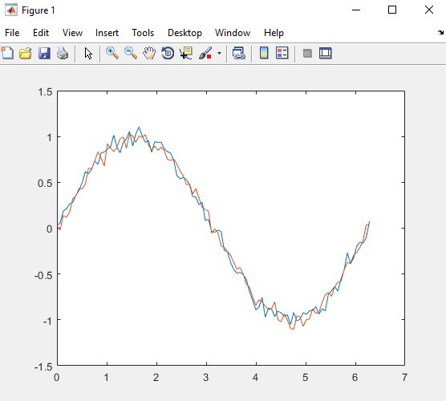
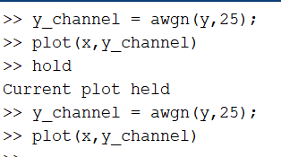
Geração e Filtragem de Sinais
Para aplicarmos um filtro, primeiro precisamos ter o que filtrar...
Podemos verificar que este ruído é aleatório plotando em um mesmo gráfico duas iterações de y_channel com os mesmos parâmetros

Slide 14
Geração e Filtragem de Sinais
Sabendo disso, podemos implementar uma primeira opção de filtro
Dado que o ruído awgn tem média zero e distribuição normal, podemos atenuar seu efeito ao realizar médias de diversas realizações do sinal
Ou seja, podemos coletar n períodos do sinal ruidoso e fazer a média
É uma técnica muito eficiente, porém nem sempre temos a nossa disposição mais de uma medição do sinal

Slide 15
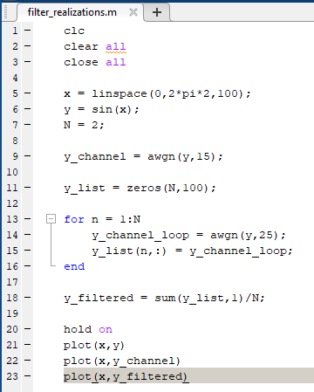
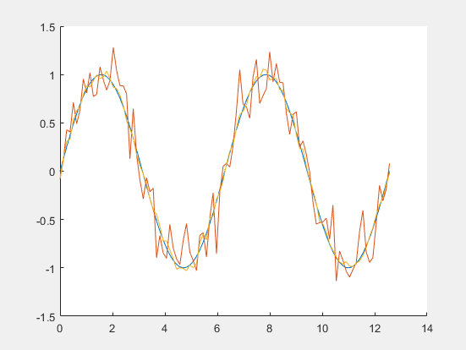
Geração e Filtragem de Sinais
Sabendo disso, podemos implementar uma primeira opção de filtro
y
y_channel
y_filtered

Slide 16
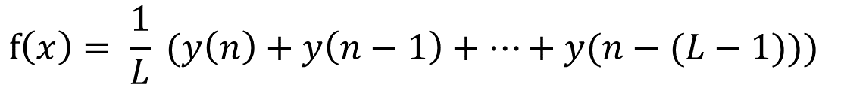
Geração e Filtragem de Sinais
Exemplo da função filter
Outra opção de filtragem é através da função “filter()”, que tem como argumentos os a e b de uma dada função transferência
Um dos filtros mais simples que podemos implementar desta maneira é o “Média móvel”
Nele, cada valor do sinal é resultado da média de L elementos do seu entorno, geralmente de medições diretamente anteriores
Nesta técnica, atrasamos levemente o sinal em troca da suavização dele
$$f\left(x\right)= \frac{1}{L} (y\left(n\right)+y\left(n−1\right)+…+y(n−(L−1)))$$

Slide 17
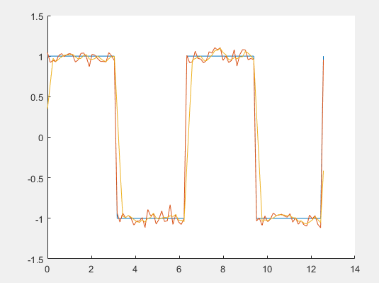
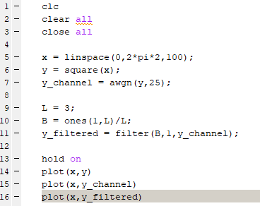
Geração e Filtragem de Sinais
Exemplo da função filter
y
y_channel
y_filtered

Slide 18
Geração e Filtragem de Sinais
O que mais podemos estudar em relação a filtros?
Filtros em relação a banda de passagem (passa-alta, passa-baixa, passa-faixa e rejeita-faixa)
Modelos de filtros (Butterworth, Elípticos, etc)
Filtros IIR e FIR em geral
Filtros adaptativos (LMS, RLS, AP, etc)

Slide 19
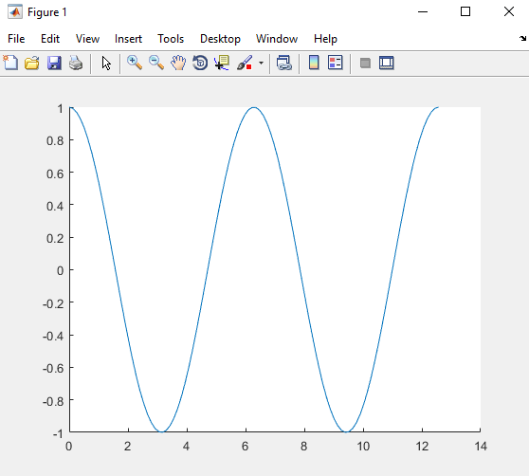
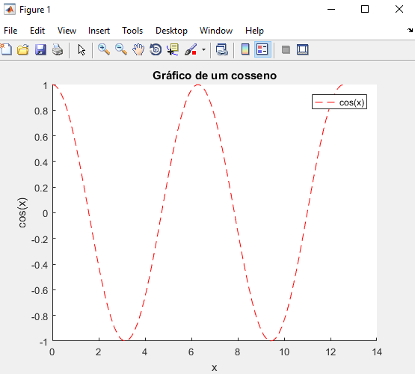
Criação de Gráficos
Já conhecemos o plot, mas o que mais podemos fazer?

Slide 20
Criação de Gráficos
Algumas funções para usarmos junto com o plot
Função | Uso
close | Fecha as janelas de plots abertos
hold | Mantém todos os plots na mesma figura
figure | Cria um objeto de figura
grid | Habilita linhas de grade
title( ‘nome’) | Adiciona um título para o plot
xlabel( ‘nome’) | Adiciona uma legenda no eixo x
ylabel( ‘nome’) | Adiciona uma legenda no eixo y
xlim([a b]) | Limita o plot horizontal entre a e b
ylim([a b]) | Limita o plot vertical entre a e b
legend( ‘curva1’,’curva2’,...) | Permite dar um nome para cada sinal do plot

Slide 21
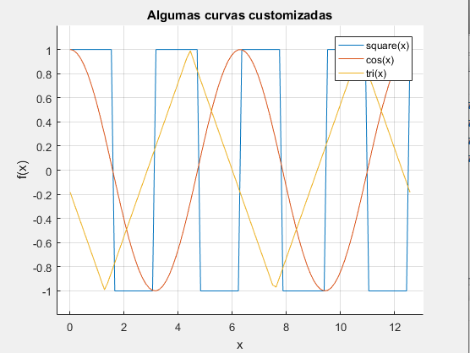
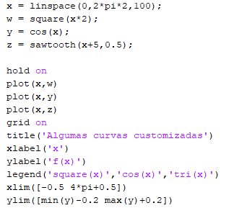
Criação de Gráficos
Algumas funções para usarmos junto com o plot

Slide 22
Criação de Gráficos
Podemos ainda customizar o tipo de traço e a cor de cada curva
Estes atributos podem ser declarados no comando de plot
Tipos de traços
--
_
-.
.
*
o
+
x
Cor | Letra
Ciano | c
Magenta | m
Amarelo | y
Preto | k
Vermelho | r
Verde | g
Azul | b
Branco | w

Slide 23
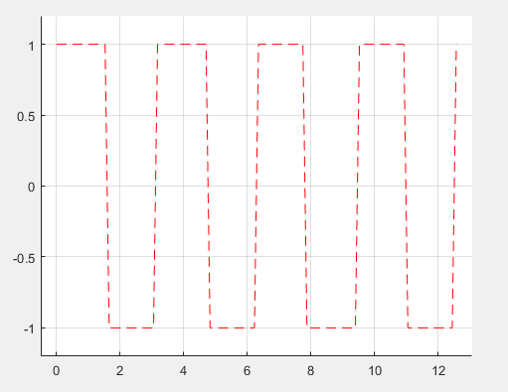
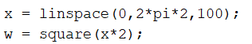
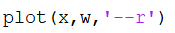
Criação de Gráficos
Podemos ainda customizar o tipo de traço e a cor de cada curva
Estes atributos podem ser declarados no comando de plot

Slide 24
Criação de Gráficos
Alguns tipos de gráficos 2D
Função | Uso
plot() | Gráfico em escala linear
loglog() | Gráfico em escala log
semilogx() | Gráfico em escala log no eixo x e linear no eixo y
semilogy() | Gráfico em escala log no eixo y e linear no eixo x
polar() | Gráfico em coordenadas polares
stem() | Gráfico em escala linear de variáveis discretas
hist() | Histograma
scatter() | Gráfico de dispersão

Slide 25
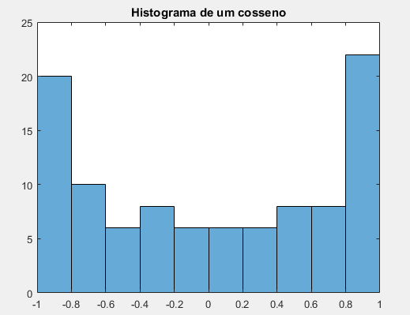
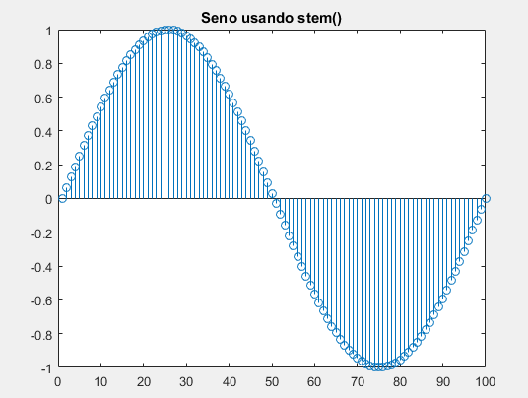
Criação de Gráficos
Alguns tipos de gráficos 2D

Slide 26
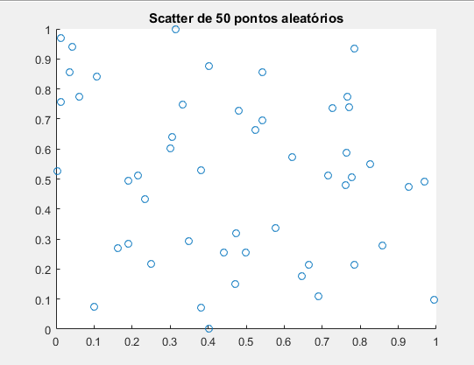
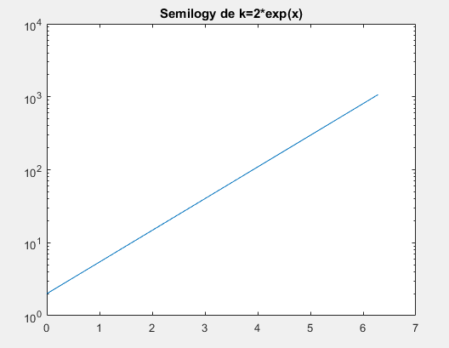
Criação de Gráficos
Alguns tipos de gráficos 2D

Slide 27
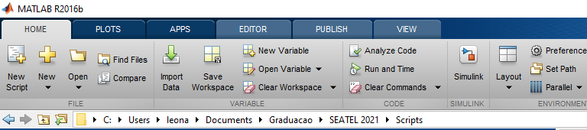
Trabalhar com dados .txt e .csv
Usar a função import data na aba home

Slide 28
Trabalhar com dados .txt e .csv
Usar a função import data na aba home
A partir dela, podemos abrir arquivos .txt ou .csv obtidos de outros softwares ou medições
Podemos então selecionar de que forma queremos importar os dados
Alguns cuidados:
É importante selecionar o delimitador correto dos dados do arquivo base
Também é interessante selecionarmos o nome que cada vetor terá
Recomendo usar a função “Column Vectors”, na qual cada coluna do arquivo base é adicionada à Workspace como um vetor e escolhermos que as linhas com dados que não podem ser importados sejam deletadas

Slide 29
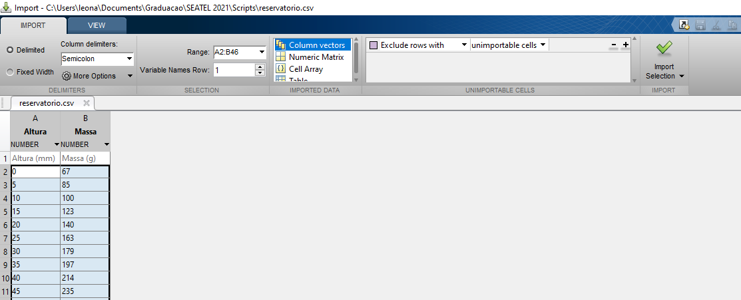
Trabalhar com dados .txt e .csv
Usar a função import data na aba home
Usando por exemplo o arquivo “reservatorio.csv”
A
C
B

Slide 30
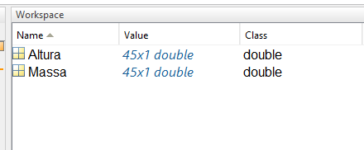
Trabalhar com dados .txt e .csv
Usar a função import data na aba home
Feito isso, os vetores serão importados para a Workspace
Estes dados são de medições realizadas por um extensômetro usado para determinar a altura de uma coluna d’água de um reservatório, a partir do aumento da sua massa

Slide 31
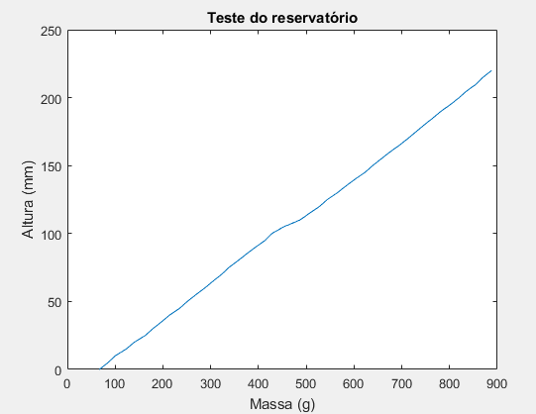
Trabalhar com dados .txt e .csv
Usar a função import data na aba home
Plotando estes vetores: plot(Massa,Altura)

Slide 32
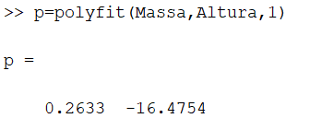
Trabalhar com dados .txt e .csv
Usar a função import data na aba home
Uma função de regressão linear, como a “polyfit()” pode ser usada para determinar a equação da reta que se aproxima do comportamento medido
Pelo plot, notamos que é um polinômio de grau 1
A partir deste resultado, temos que a equação que caracteriza o sistema é: y = 0.2633*x -16.4754

Slide 33
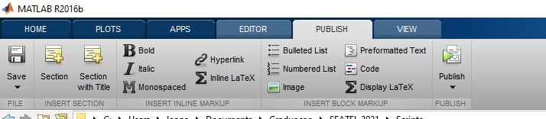
Exportar projetos como Relatórios
A ferramenta publish:
Usando as funções desta aba, podemos inserir seções, títulos ou até fórmulas em formato LaTeX junto com o script
Estes elementos são inseridos como comentários e usam sintaxe de markups

Slide 34
Exportar projetos como Relatórios
A ferramenta publish:
Estes recursos, são úteis pois permitem que o script seja exportado como um arquivo html ou pdf em formato de relatório
Assim, podemos produzir todo um trabalho computacional em um único arquivo
Para demonstrar isso, o script da média móvel será escrito novamente, mas agora com a intenção de gerar um pequeno relatório

Slide 35
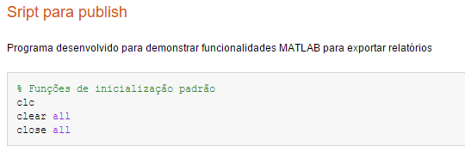
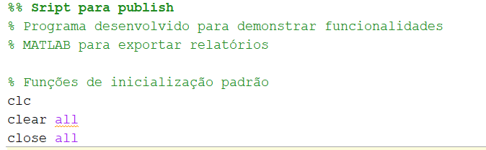
Exportar projetos como Relatórios
A ferramenta publish:
Em script
Em relatório

Slide 36
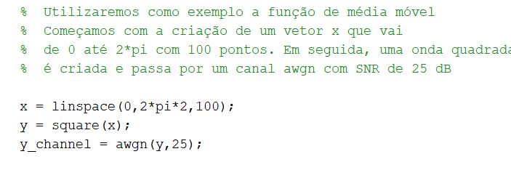
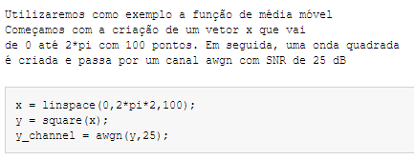
Exportar projetos como Relatórios
A ferramenta publish:
Em script
Em relatório

Slide 37
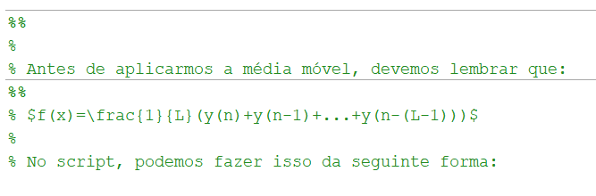
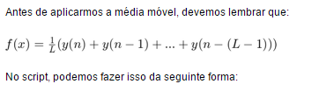
Exportar projetos como Relatórios
A ferramenta publish:
Em script
Em relatório

Slide 38
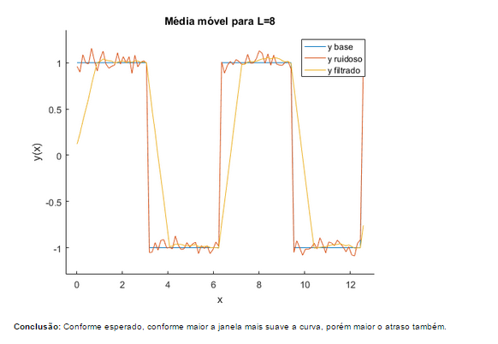
Exportar projetos como Relatórios
A ferramenta publish:
Neste formato, os plots ficam logo em seguida dos blocos de código em que a figura foi criada

Slide 39
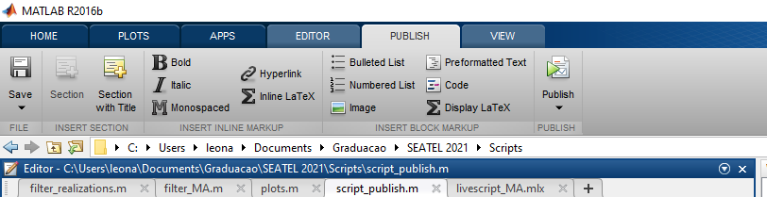
Exportar projetos como Relatórios
A ferramenta publish:
Com o script finalizadom podemos exportá-lo para html clicando no botão “Publish”
O relatório será salvo em html no diretório do script e uma janela será aberta para visualizar o arquivo gerado
Podemos então imprimí-lo como pdf

Slide 40
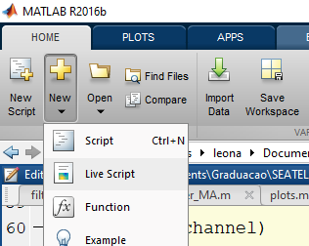
Exportar projetos como Relatórios
A ferramenta live script:
Outra alternativa é o uso do Live Script, que é um arquivo de extensão “.mlx”

Slide 41
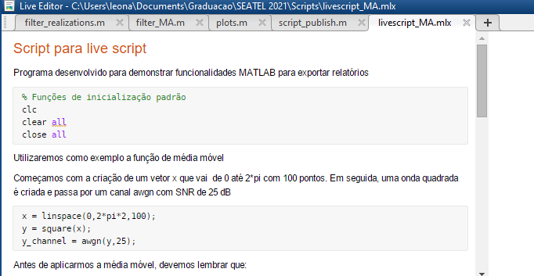
Exportar projetos como Relatórios
A ferramenta live script:
O script criado como live script é editado na janela “Live Editor”, que é compartilhada pelo Editor
A interface desta ferramenta é mais intuitiva e similar ao relatório que será produzido

Slide 42
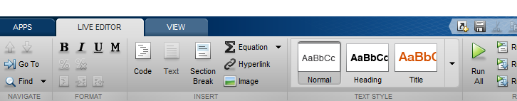
Exportar projetos como Relatórios
A ferramenta live script:
A aba superior “Live Editor” contém tanto funções de edição do relatório, quanto de execução do script

Slide 43
Exportar projetos como Relatórios
A ferramenta live script:
Vantagens em relação ao Publish:
Interface mais intuitiva
Scripts criados são mais limpos, pois não precisam do uso de diversos %
Equações podem ser criadas em LaTeX ou com um construtor de equações similar ao do pacote Office
Edição de texto similar ao Word
Arquivo PDF pode ser exportado diretamente no menu “Save”

Slide 44
Obrigado! Dúvidas?

